Slide 1


DESARROLLO DE UN SISTEMA DE TRAZABILIDAD EN LOS PROCESOS DE OPERACIÓN Y CONTROL DE EMBARQUE DE FRUTA DE UNA OPERADORA PORTUARIA
POR: CARLOS IZQUIERDO

Slide 2
OBJETIVO DEL PROYECTO
Mejorar las técnicas de recolección de información de una Operadora Portuaria que permitan optimizar los tiempos de embarque de fruta en los buques y obtener calidad en los datos para el envío de información de los clientes en el exterior, mediante el uso de un sistema de trazabilidad y de equipos HandHelds

Slide 3
METODOLOGÍA
• Descripción de la empresa
• Definición del problema
• Análisis del proceso de Embarque y Control de Embarque
• Evaluación y selección del mecanismo
• Implementación del sistema y equipos
• Análisis de costos y viabilidad del proyecto
Notes:
3

Slide 4
DESCRIPCIÓN DE LA EMPRESA
La Operadora Portuaria de Guayaquil OPGYE S.A., fue fundada el 9 de junio de 1989
OPGYE S.A. pertenece al grupo Pacific Enterprise S.A., vinculadas con la exportación de frutas como banano, plátano, piñas, etc.
Está ubicada en el sector sur de la ciudad de Guayaquil, en la Av. de la Armada y calle Z.
Regulada por las normas y políticas de la Autoridad Portuaria de Guayaquil (APG).

Slide 5
DESCRIPCIÓN DE LOS PROCESOS
Control Carro
Operación Modulo 9
Cámara de Frío
Operación en Muelle
Control Embarque

Slide 6
Flujo del Proceso del Embarque de Fruta en
OPGYE S.A.

Slide 7
MAYORES PROBLEMAS EN OPGYE S.A.
A partir del 1 de enero de 2005, todos los productos alimenticios que ingresaban a la Unión Europea, debían acreditar su trazabilidad
Nuestro mayor problema era información de producto no codificada que no cumplía con los requerimientos del mercado europeo
A través del diagrama de Ishikawa se establecieron las posibles causas que ocasionan el problema principal descritas en 4 categorías: personal, tiempos, insumos y materiales, y productores de fruta (Agrícolas propias o de terceros)

Slide 8
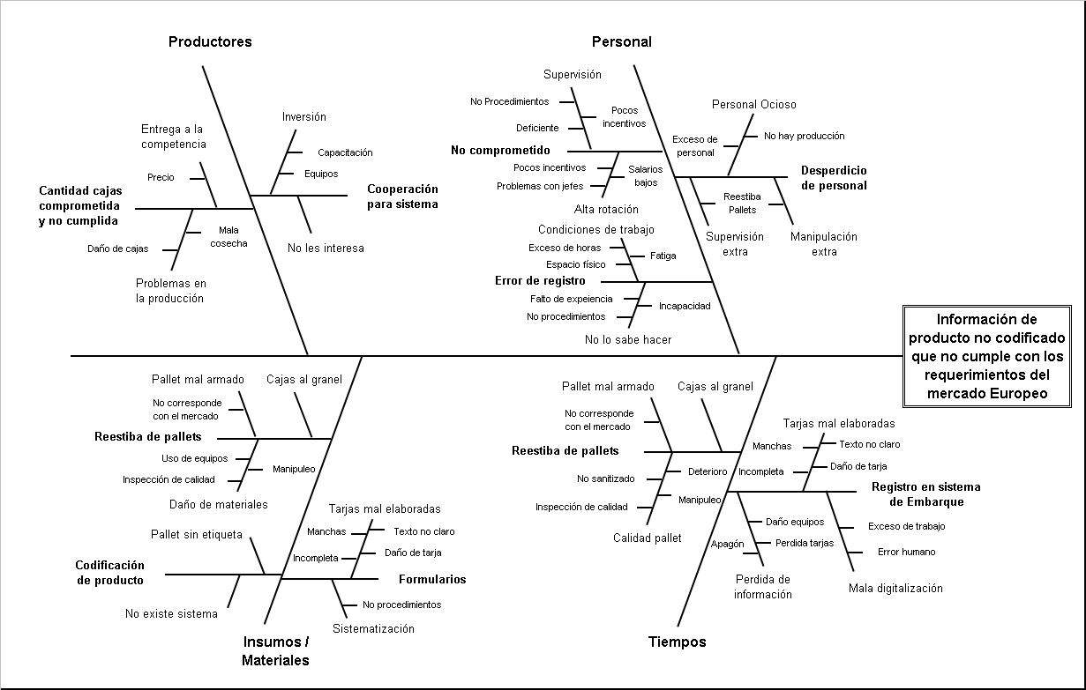
Diagrama de Ishikawa del problema
en OPGYE S.A.

Slide 9

Indicadores de Gestión de OPGYE S.A.

Slide 10
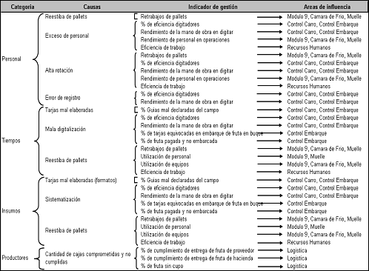
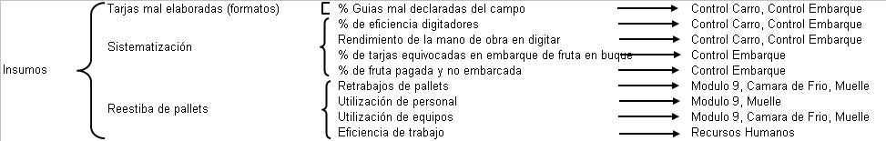
Diagrama de Relaciones de Causas vs. Indicadores

Slide 11
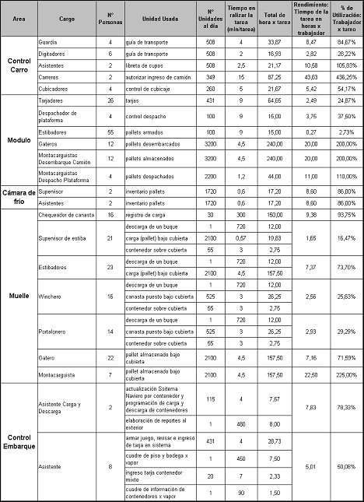
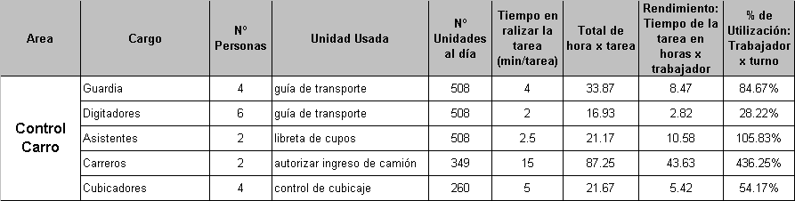
Análisis de Tiempo por Área en OPGYE S.A.

Slide 12
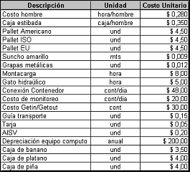
Costos Unitarios de OPGYE S.A.

Slide 13
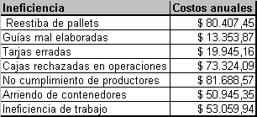
Costos Anuales de las Ineficiencias (2005)

Slide 14
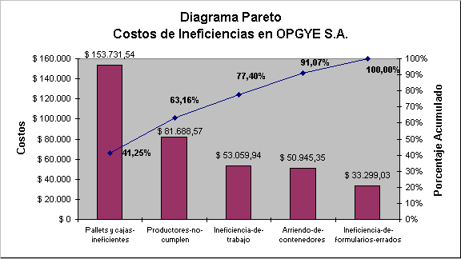
Diagrama de Pareto de los Costos de Ineficiencias
en OPGYE S.A.

Slide 15
IMPLEMENTACIÓN DE MEJORA
Los productos alimenticios que ingresaban a la Unión Europea, debían acreditar su trazabilidad
Reducir el alto costo de pallets y cajas ineficientes, así como los costos por formularios errados
El mecanismo de mejora que se optó en la Compañía para enfrentar estos problemas fue la implementación del Sistema de Trazabilidad
Business Traceability System (BTS)

Slide 16
Ventajas que presenta un sistema de trazabilidad
Para las empresas: aumento de la seguridad y beneficios económicos
Para el consumidor: aumento de confianza
Para la Administración: mayor eficacia en gestión de incidencias.

Slide 17
Sistema de trazabilidad que utiliza OPGYE S.A.
El Sistema de trazabilidad que utiliza la Operadora es mediante “Código de barras”
Dentro del sistema de código de barras existen tipos de simbologías. Entre los más comunes están:
      El Código Universal de Productos (Universal Product Code – UPC)
      El Código 39
      El Código 128

Slide 18
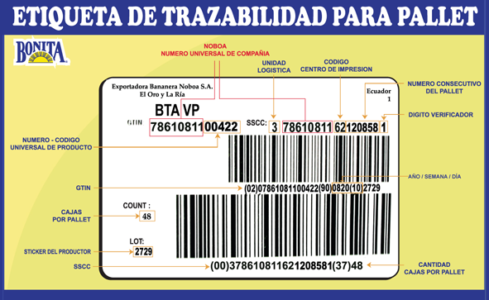
Etiqueta Térmica Código de Barras (128)

Slide 19
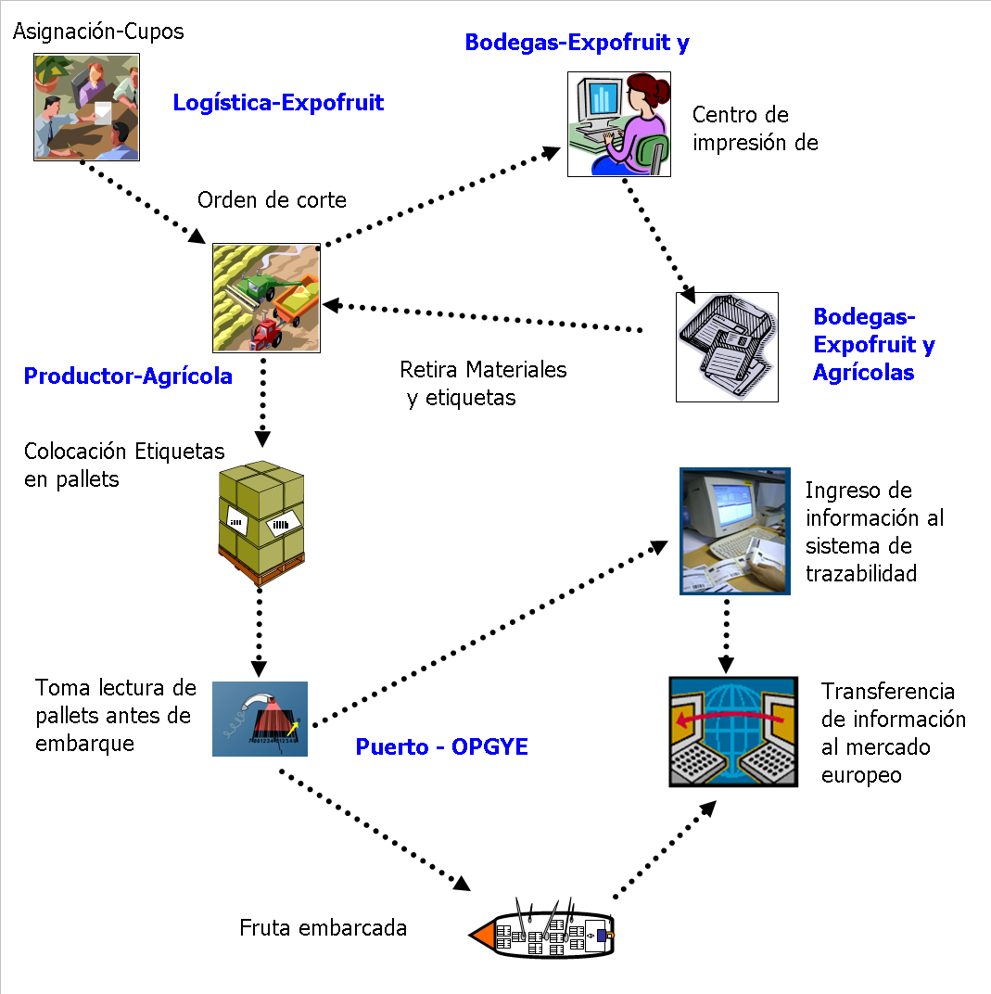
Flujo del Proceso del Sistema de Trazabilidad

Slide 20



Slide 21
Áreas donde se implementaron las mejoras
La trazabilidad estuvo compuesta de dos cambios significativos:
      El sistema propiamente dicho
      La infraestructura que se tuvo que implantar para el funcionamiento del sistema
Para el sistema se adquirió un software, una base de datos y el mantenimiento del sistema de trazabilidad
Para la infraestructura se tomó en cuenta los siguientes aspectos: instalación de equipos, adecuaciones de oficina y personal
El sistema de trazabilidad fue implementado en las áreas de Muelle y Control Embarque

Slide 22
Equipos utilizados en la implementación
Para contar con el sistema de trazabilidad se requería los siguientes implementos:
    Etiquetas térmicas de código de barras
    Equipos de toma de datos hand-helds
    Impresoras térmicas
    Software del sistema de trazabilidad BTS
    Computadoras
    Recargadores o cunas para hand-helds
    Servidor para base de datos del sistema de trazabilidad

Slide 23
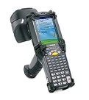
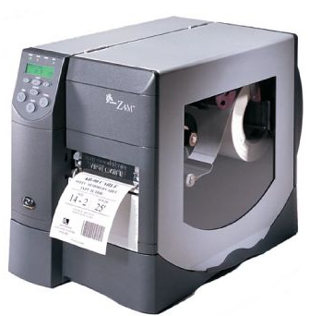
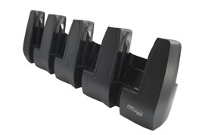
Equipos utilizados en la implementación
HAND HELD MC9090
IMPRESORA ZEBRA INDUSTRIAL Z4Mplus
QUAD-DOCKER STATION MÚLTIPLE
Notes:
23

Slide 24
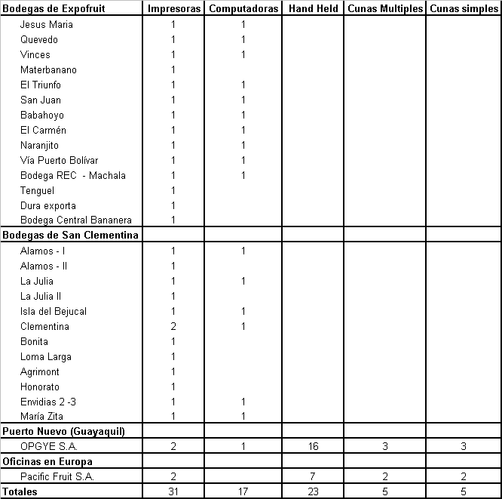
Ubicación de Equipos en Bodegas y Puerto

Slide 25
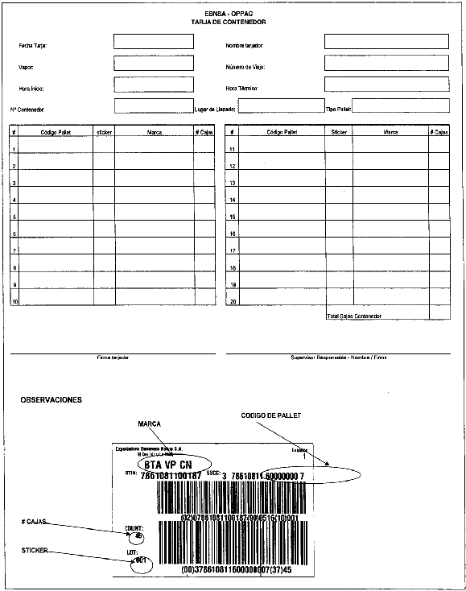
TARJA DE CONTENEDORES

Slide 26
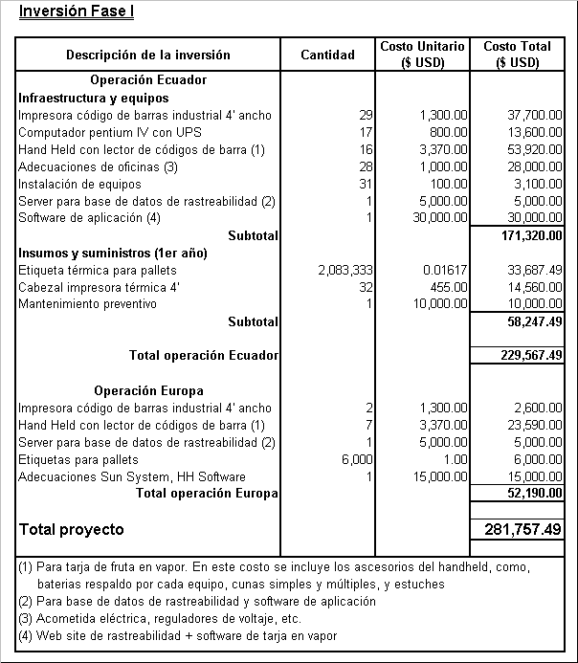
Costos de Inversión Sistema de Trazabilidad
Fase I. Mercado de Europa

Slide 27
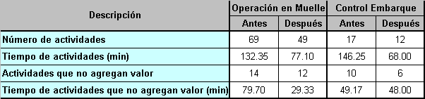
RESULTADOS DE LA IMPLEMENTACIÓN
Mejora en los mapas y flujos de procesos de Operación en Muelle y Control embarque.
También se obtuvo mejoras en los indicadores de gestión que directamente están involucrados en los procesos de la Operación en Muelle y Control Embarque.

Slide 28
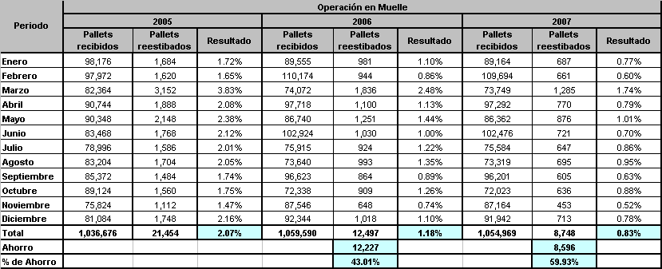
Indicadores de Gestión Mejorados
INDICADOR MEJORADO RE-TRABAJOS DE PALLETS

Slide 29
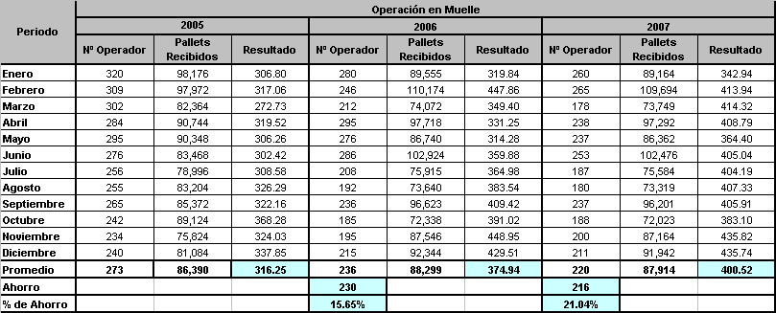
Indicadores de Gestión Mejorados (continuación)
INDICADOR MEJORADO RENDIMIENTO DE PERSONAL EN OPERACIONES

Slide 30
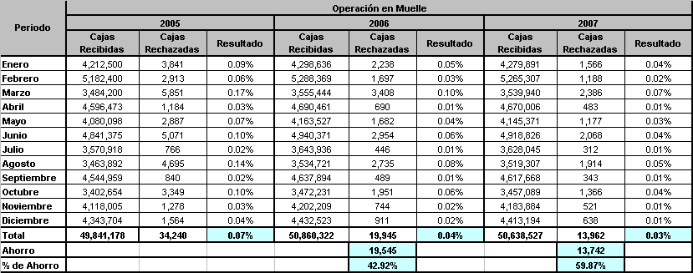
Indicadores de Gestión Mejorados (continuación)
INDICADOR MEJORADO % DE FRUTA PAGADA Y NO EMBARCADA

Slide 31
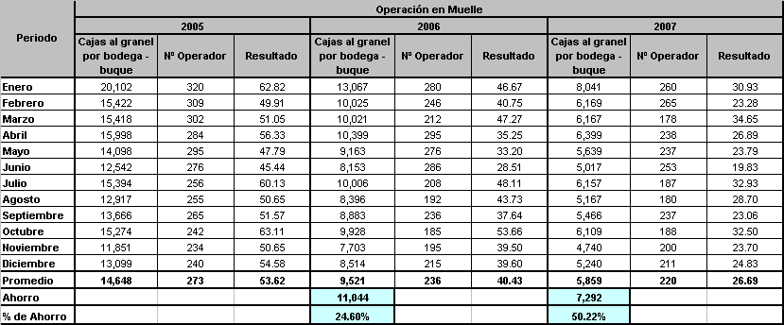
Indicadores de Gestión Mejorados (continuación)
INDICADOR MEJORADO UTILIZACIÓN DE PERSONAL EN MUELLE

Slide 32
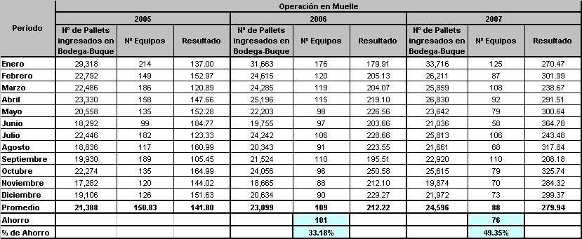
Indicadores de Gestión Mejorados (continuación)
INDICADOR MEJORADO UTILIZACIÓN DE EQUIPOS EN MUELLE

Slide 33
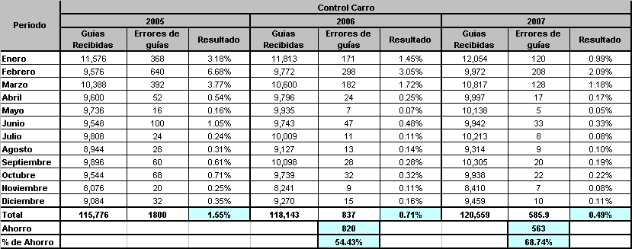
Indicadores de Gestión Mejorados (continuación)
INDICADOR MEJORADO % DE GUÍAS DE TRANSPORTE MAL DECLARADAS EN CAMPO

Slide 34
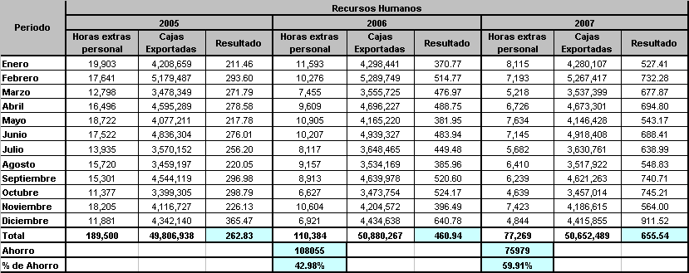
Indicadores de Gestión Mejorados (continuación)
INDICADOR MEJORADO CAJAS EXPORTADAS VS. HORAS EXTRAS

Slide 35
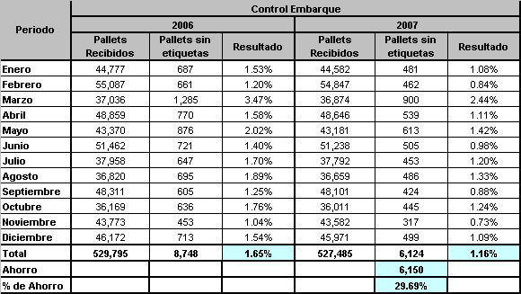
Indicadores de Gestión Implementados por el Sistema
INDICADOR % DE PALLETS SIN ETIQUETAS

Slide 36
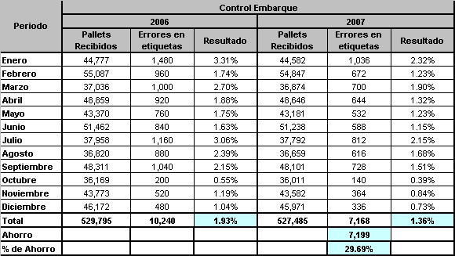
Indicadores de Gestión Implementados por el Sistema
(continuación)
INDICADOR % DE ERRORES ENCONTRADOS EN LAS ETIQUETAS

Slide 37
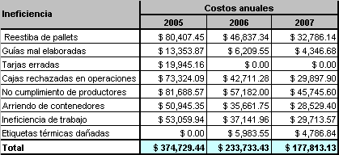
Beneficios económicos de la implantación del Sistema de Trazabilidad en la mejora de la productividad
COMPARATIVO DE COSTOS DE INEFICIENCIAS ANTES Y DESPUÉS DE LA IMPLEMENTACIÓN DEL SISTEMA DE TRAZABILIDAD

Slide 38
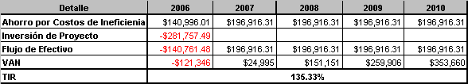
Beneficios económicos de la implantación del Sistema de Trazabilidad en la mejora de la productividad
ANÁLISIS FINANCIERO DEL PROYECTO DE TRAZABILIDAD APLICANDO EL VAN Y EL TIR
Para mantener el buen uso y manejo de la trazabilidad en OPGYE, se ha elaborado el Procedimiento Rastreabilidad en OPGYE

Slide 39
CONCLUSIONES
Objetivos Específicos
Describir la empresa donde se desarrollará la tesis
Definir el problema que se basará el proyecto
Analizar el proceso de embarque de fruta y control de embarque y determinar el equipo y/o herramientas del mismo
Evaluar y seleccionar el mecanismo para la mejora en la operación
Implementar los mecanismos de mejora en el área de embarque

Slide 40
CONCLUSIONES (continuación)
Analizar el costo/beneficio de la implementación de los equipos y/o herramientas para el proceso de embarque y mostrar los resultados de los mismos
Mejorar las técnicas de recolección de información de una Operadora Portuaria que permitan optimizar los tiempos de embarque de fruta en los buques y obtener calidad en los datos para el envío de información de los clientes en el exterior, mediante el uso de un sistema de trazabilidad y de equipos Hand-Helds
Objetivo General

Slide 41
RECOMENDACIONES
Se ha comenzado a mediados del 2008 con un programa de capacitación para jefes de empacadoras, jefes de calidad y demás personal en las empacadoras de las Agrícolas
Para disminuir los inconvenientes por problemas en las lecturas de pallets en las escotillas se debe contar con 2 hand-helds en el despacho de fruta en el modulo.
Desde finales de 2007 e inicios de 2008, se empezó a llevar trazabilidad en los mercados de Estados Unidos y Japón. Se recomienda automatizar tal y cual como se hace en el mercado de Europa con el sistema BTS

